Slide 1


Slide 2
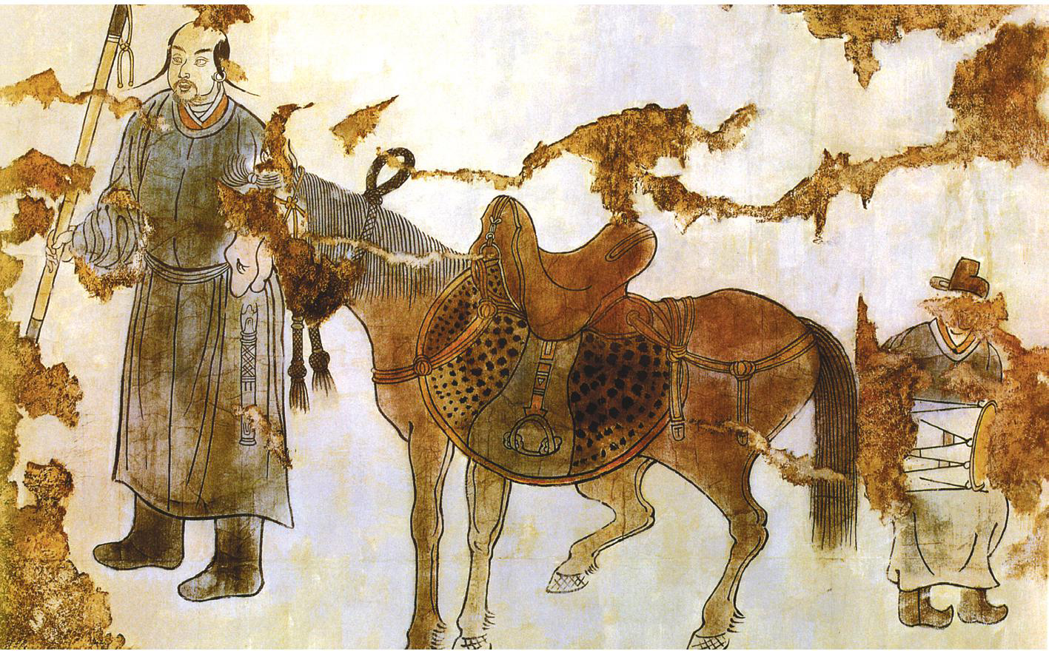

元朝以前的中国历史，包括汉唐在内，本质上属于“小中国”。到了元朝，加上此前辽金等北方政权的影响，中国在变成了“大中国”。 ——张帆《元朝开启了“大中国”时代》
从唐到元，中国如何实现由小到大的转变？
在此过程中，辽金等少数民族又发挥了怎样的作用呢？

Slide 3



课程标准：通过了解辽夏金元诸政权的建立、发展和相关制度建设，认识北方少数民族政权在统一多民族封建国家发展中的重要作用。

Slide 4
（一）政权建立
基础梳理
根据教材54-55页，填写表格
政权 | 辽 | 西夏 | 金
时间
民族
建立者
都城
与宋关系
灭亡于
916-1125
1038-1227
1115-1234
契丹族
党项族
女真族
耶律阿保机
元昊
完颜阿骨打
上京
兴庆府
上京/中都
长期对峙、有战有和、以和为主
金
蒙古
蒙古

Slide 5
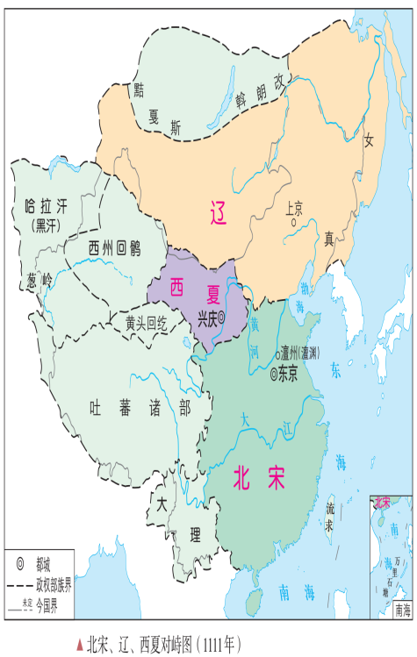
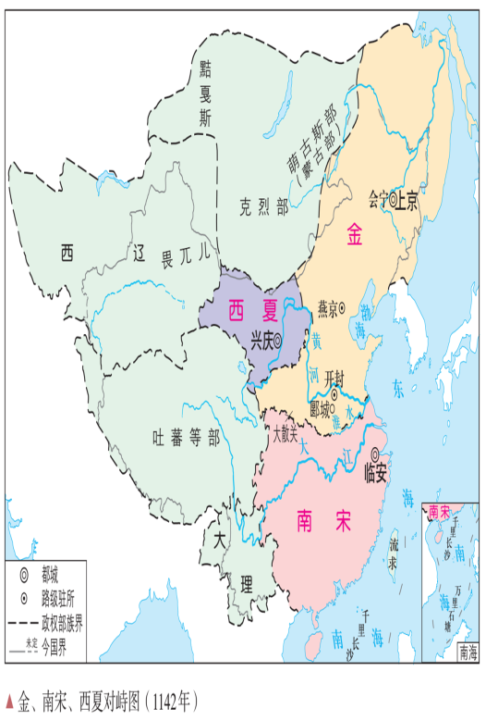
（一）政权建立
相关史料
辽、北宋、西夏形势图
金、南宋、西夏形势图
政权分布特点：
多个少数民族政权与汉族政权长期并存；
少数民族政权逐步深入汉族居住区。

Slide 6
（二）制度建设
基础梳理
1、辽的制度建设
（1）职官设置分为南、北面官
（2）四时捺钵：保持草原习俗、随季节转换定期迁徙

Slide 7
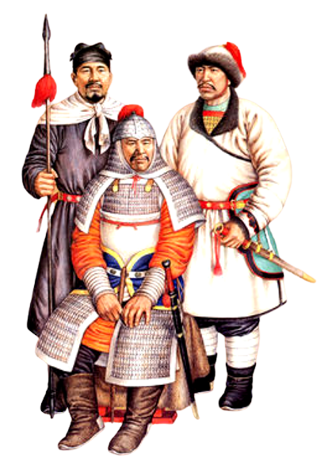
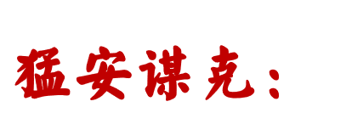
（二）制度建设
基础梳理
1、辽的制度建设
2、西夏的制度建设
（1）制度基本模仿北宋（2）一制二称：汉式官称、本民族官称。
3、金的制度建设
（1）基本沿袭唐宋制度
（2）保留女真族管理系统：“猛安谋克”
特点：兵农合一
军事组织又是地方行政组织

Slide 8





单击此处添加标题内容

Slide 9
（二）制度建设
重点探讨
如何认识辽、西夏、金的管理制度？
1、特点：
（1）学习汉族政治制度、同时保留本民族的特色
（2）“蕃汉分治”、因俗而治
2、原因：
辽夏等统治的北方地区和汉族的经济文化发展水平及生活方式存在差异
3、认识：
实际上是对先进封建文明的肯定，并促进少数民族的封建化，有利于民族交融。

Slide 10
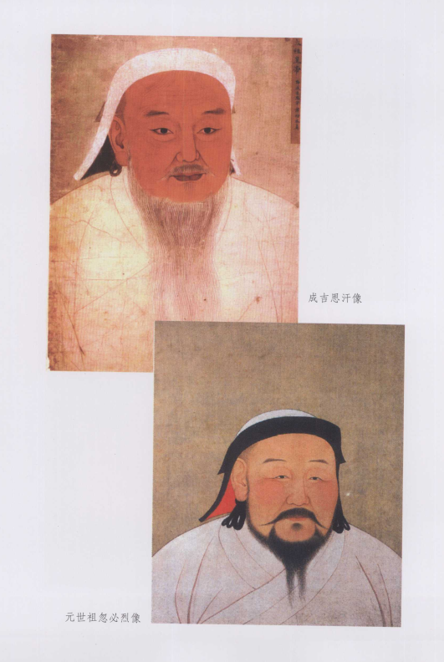
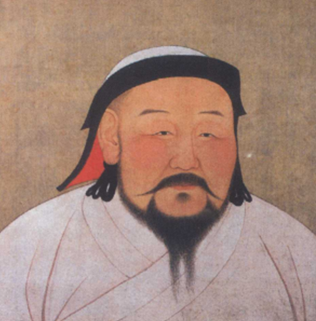
（一）建立与统一
基础梳理
1、蒙古崛起：
1206年，蒙古部铁木真建立蒙古汗国
2、元朝建立：
1271年，忽必烈定国号为元，定都大都
3、元朝统一：
1279年，元军在崖山海域击败南宋余部，完成统一。
成吉思汗像
忽必烈像
中国历史上少数民族建立的第一个统一的封建王朝

Slide 11
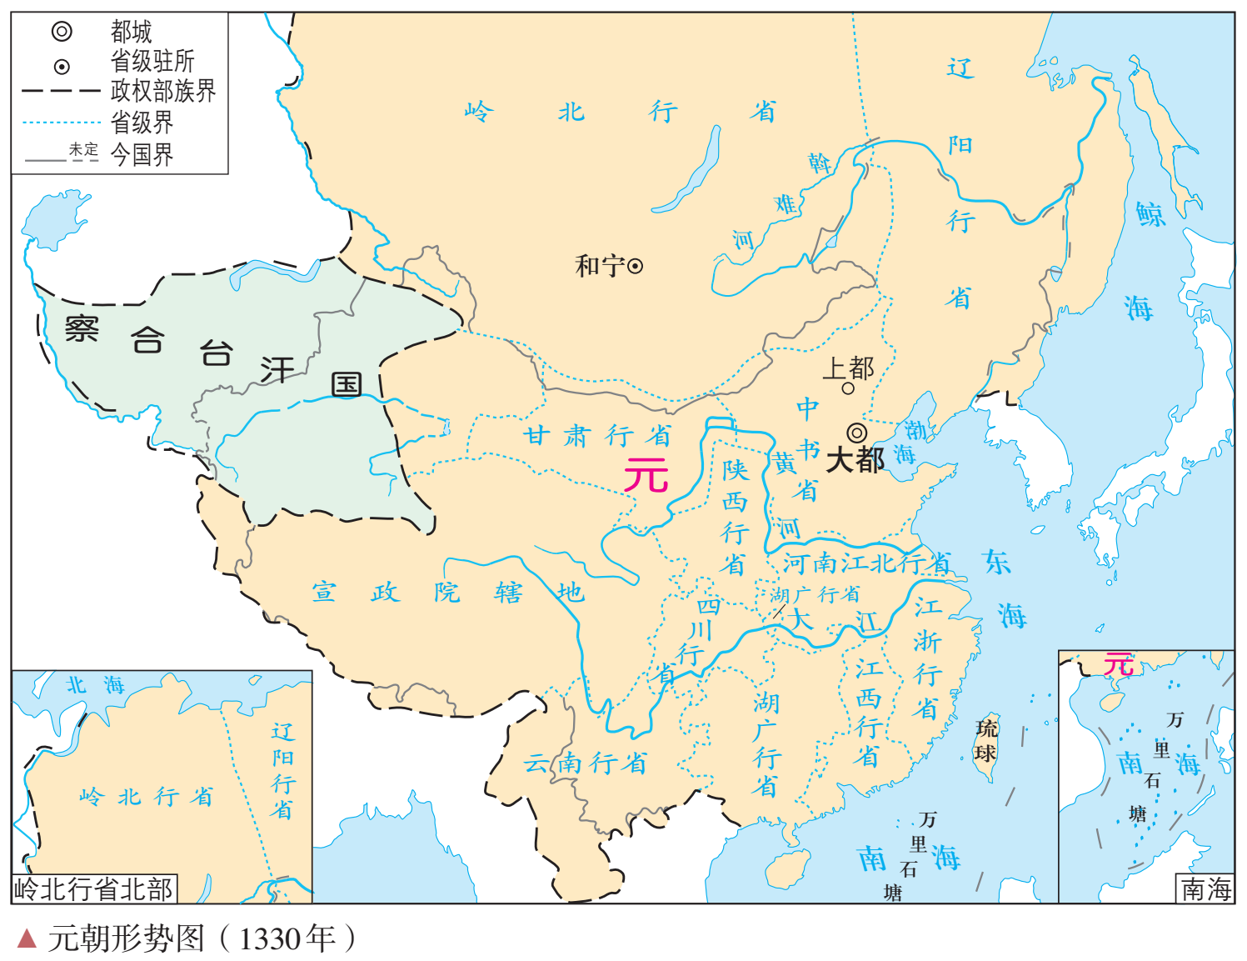
元朝形势图

Slide 12
（二）巩固统一
重点探讨
面对广阔疆域，大哉乾元，何以为治？
1、驿站制度
（1）驿道：修筑了四通八达的驿道。
（2）驿站：为公差人员提供交通和生活服务，并运输官府物资
（3）急递铺：传递文书
意义：
（1）有利于加强中央集权
（2）促进交通运输的发展
（3）推动经济文化的交流

Slide 13
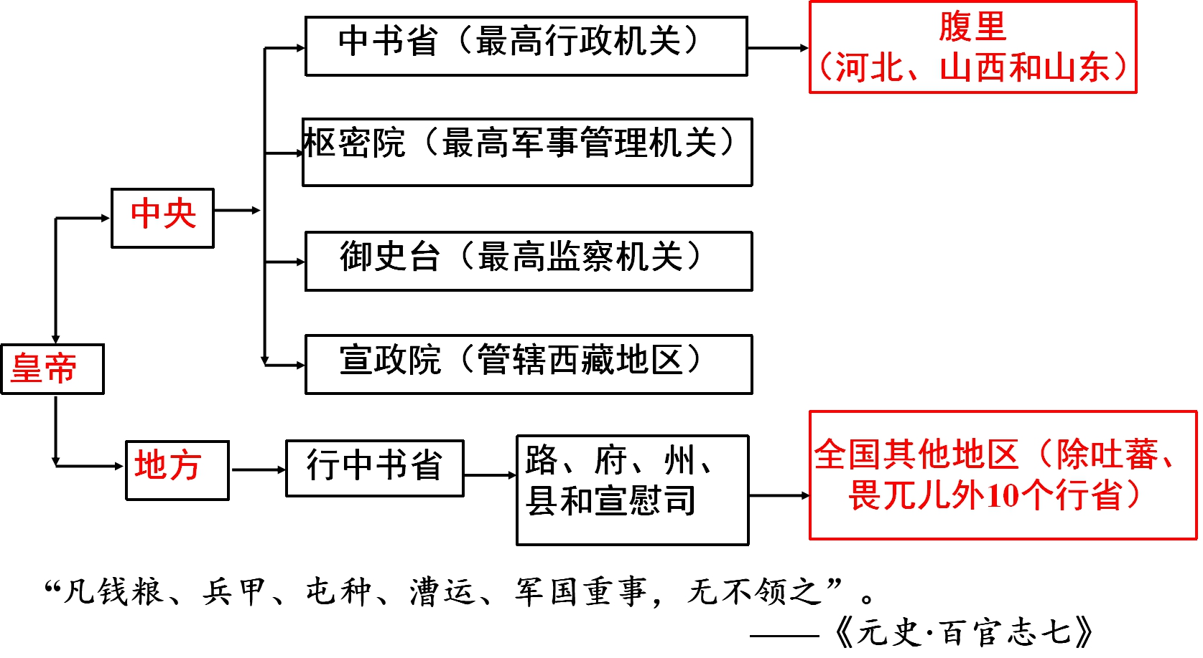
（二）巩固统一
重点探讨
面对广阔疆域，大哉乾元，何以为治？
2、行省制度
（1）含义：
当时中央的宰相机构是中书省，委派官员代表中书省处理地方事务，逐渐形成常设机构，称为行中书省，简称行省。
（2）性质：
既是地方最高行政机构，又是中央派出机构（双重性）
误区警示：
唐中书省：中央决策机构之一，起草诏令
元中书省：宰相机构，全国最高行政机构

Slide 14
（二）巩固统一
重点探讨
面对广阔疆域，大哉乾元，何以为治？
2、行省制度
行省“掌国庶务，统郡县，镇边鄙，与都省（中书省）为表里，……以省官（中书省官员）出领其事……凡钱粮、兵甲、屯种、漕运、军国重事,无不领之。
行省 “诸行省用及（超过）千定（锭），必咨都省” “决大狱，质疑事……皆中书报可而后行”。 ——《元史·百官志七》
军政大权集中
受制于中央
（3）特点
①辖区广阔 ②权力大而不专，中央集权与地方分权相结合
中央与地方实现一定的权力平衡

Slide 15
（二）巩固统一
重点探讨
面对广阔疆域，大哉乾元，何以为治？
2、行省制度
（3）特点
③打破“山川形便”，采取“犬牙交错”政区划分方式
元统治者吸取了汉唐以来地方割据势力据险对抗中央政府这一教训，地方区域的设置，人为地使自然区域割开，造成犬牙交错的局面。
——李怀孔《中国古代行政制度史》
削弱了地方的经济、文化认同感，使行省失去扼险而守、割据称雄的地理环境

Slide 16
（二）巩固统一
重点探讨
面对广阔疆域，大哉乾元，何以为治？
2、行省制度
（4）影响
①权力集中，提高了行政效率；
②有利于加强中央集权、巩固多民族国家统一；
③促进了边疆少数民族地区的发展；
④是中国古代地方行政制度的重大变革，是中国省制的开端。

Slide 17
（二）巩固统一
重点探讨
面对广阔疆域，大哉乾元，何以为治？
3、边疆管理
元朝形势图
①吐蕃：由中央政府的宣政院进行管理。
②西域：设北庭都元帅府、宣慰司等管理军政事务。
③台湾：设澎湖巡检司，履行行政管理职能。
西藏地区和台湾开始归属中央政权的管理

Slide 18
（二）巩固统一
这四等人在政治待遇、法律地位、经济负担以及其他权利义务上都有种种不平等的规定。
—— 摘编自朱绍侯等主编《中国古代史》
重点探讨
4、民族政策：四等人制
按征服的先后排等级
等级 | 名称 | 民族
第一等 |  | 蒙古族
第二等 |  | 蒙古以外的西北、西域各族人，包括西夏、畏兀儿、回回等
第三等 |  | 北方汉族，包括已经入居中原的契丹、女真人
第四等 |  | 原南宋统治区的居民（处于不平等地位）
蒙古人
色目人
汉人
南人
（1）目的：
保障蒙古贵族的统治利益
（2）特点：
浓厚民族差别对待、民族压迫色彩与急速民族融合并存。
（3）评价：
民族矛盾更加尖锐，但民族间的交往和交融也得到进一步发展

Slide 19
元朝实现了全中国的统一 ，“中国”一词的地域意义突破九州而演变为十一行省 ，人民意义突破汉人而演变为汉、蒙、色目等众多民族，其文化意义演变为农耕文化和草原文化兼有。而其最重大的变化，乃是“中国”主权行使，可以是汉族政权，也可以是少数民族和汉人的联合政权。元朝同时承认了辽、宋、金“各与正统”的地位。
——摘编自何志虎《“中国观”在元代的转换》等
“幅员”之大——从政权并立到全国统一
“民族”之大——从多元竞争到中华一体
“文明”之大——从碰撞交融到多元一体

Slide 20
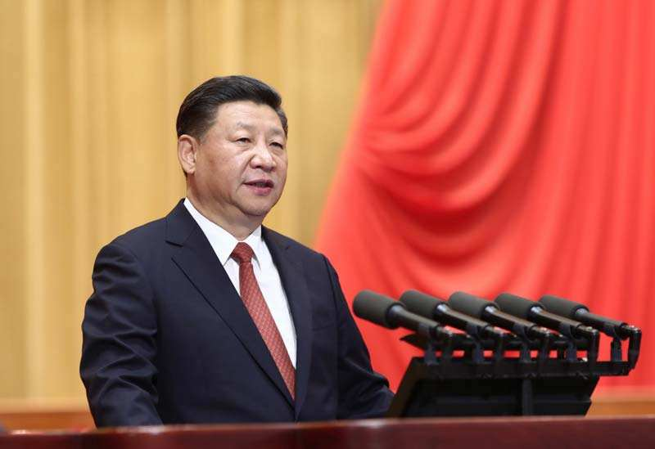

一部中国史，就是一部各民族交融汇聚成多元一体中华民族的历史，就是各民族共同缔造、发展、巩固统一的伟大祖国的历史。
我们辽阔的疆域是各民族共同开拓的，我们悠久的历史是各民族共同书写的，我们灿烂的文化是各民族共同创造的，我们伟大的精神是各民族共同培育的。中华民族多元一体是先人们留给我们的丰厚遗产，也是我国发展的巨大优势。
——2019.9.27民族团结进步表彰大会上讲话

Slide 21
从“小中国”到“大中国”
1、政权建立
辽夏金元的统治
一、多民族政权并立
----辽夏金的统治
2、制度建设
1、建立与统一
驿站制度
二、多民族国家统一
---元的统治
行省制度
2、巩固统一
边疆管理
3、元的灭亡
民族政策

Slide 22
忽必烈即位
北宋建立
金朝建立
金灭北宋
蒙古灭夏
元灭南宋
元朝灭亡
960
1115
1127
1227
1234
1276
1368
916
1038
1125
1206
1234
1271
1279
契丹建国
西夏建国
金攻灭辽
统一蒙古
蒙古灭金
元朝建立
元朝完成统一

